Slide 1
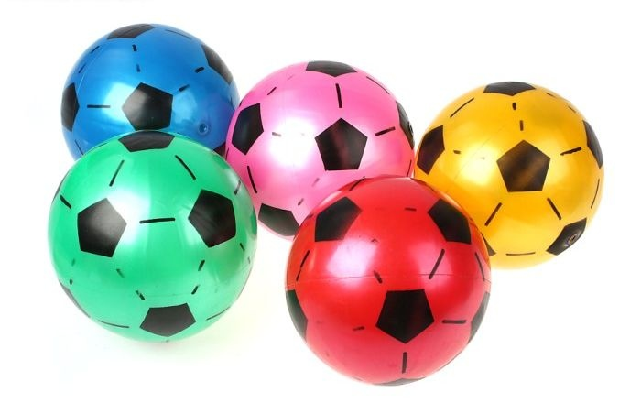

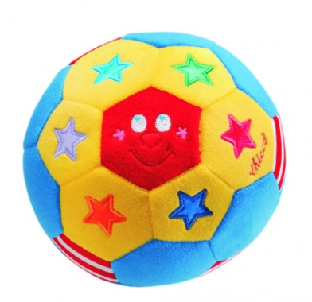
«повышение эффективности Физкультурно-оздоровительной работы с детьми дошкольного возраста через использование подвижных игр и игровых упражнений с мячом» Выполнила: Башкатова О.М., инструктор по физо 2015
МБДОУ «ЦРР – детский сад «Марьино»

Slide 2
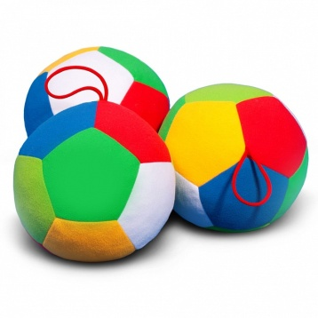
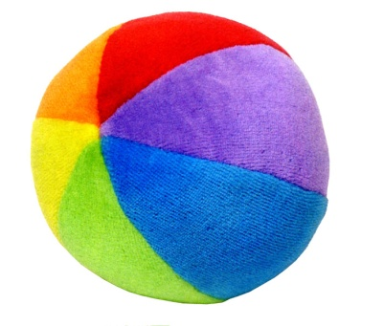
Актуальность: В системе воспитания и обучения детей дошкольного возраста в соответствии с ФГОС главное место занимает игра – ведущий вид деятельности дошкольного периода, создающий наиболее благоприятные условия для психического и личностного развития ребенка. Индивидуальный подход к ребенку осуществляется через игру, где происходит сохранение самооценки дошкольного детства и сохраняется сама природа дошкольника. В игре дошкольник, незаметно для себя, приобретает новые знания, умения и навыки, учит осуществлять поисковые действия, мыслить и творить. Сегодня на смену увлекательным коллективным играм пришли компьютерные игры. Приоритетным становится интеллектуальное, эстетическое развитие ребенка. Не отрицая их значимости, надо признать, что у ребенка остаётся все меньше времени для подвижных игр, прогулок, общения со сверстниками. Это обострило проблему поиска путей физического и духовного оздоровления дошкольников, эффективных средств развития двигательной сферы ребенка, развития интереса к движению как жизненной потребности быть ловким, сильным, быстрым, выносливым.
Проблема: недостаточная физическая активность детей, особенно в период активного роста, снижение жизненного тонуса.
Цель: формирование у детей интереса и ценностного отношения к занятиям физической культурой посредством использования игр и игровых упражнений с мячом.

Slide 3
Формирование устойчивого интереса к играм с элементами спорта, спортивным упражнениям, желания использовать их в самостоятельной двигательной деятельности; обогащение двигательного опыта дошкольников новыми двигательными действиями, обучение правильной технике выполнения элементов спортивных игр с мячом; содействие развитию двигательных способностей; воспитание положительных морально – волевых качеств; формирование навыков и стереотипов здорового образа жизни
Задачи, решаемые при обучении детей играм с мячом

Slide 4
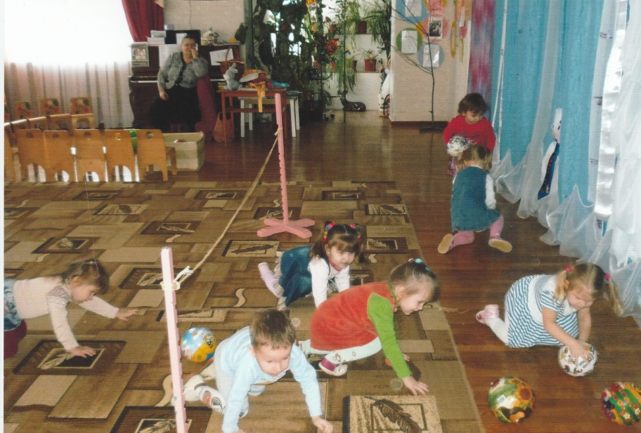
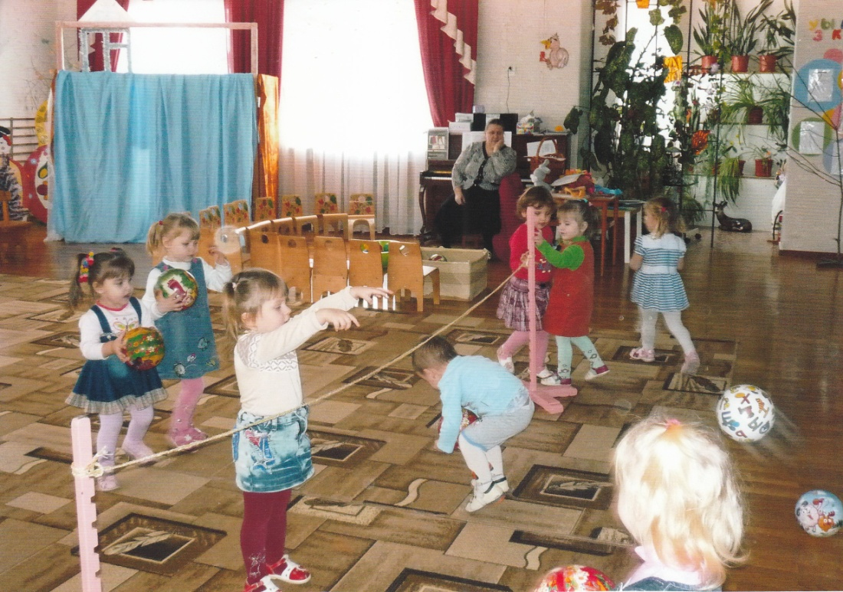

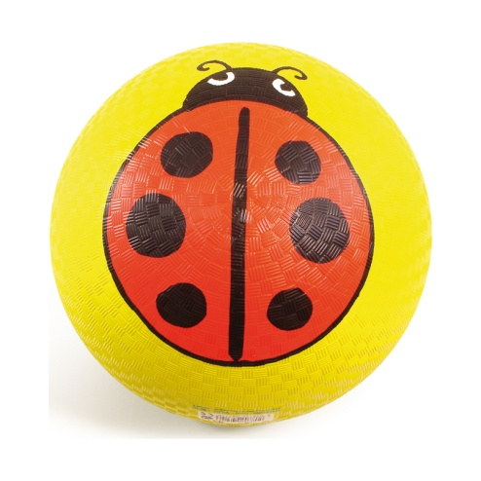
Младший дошкольный возраст дети 3 – 4 лет Игровое упражнение «Кто дальше бросит»

Slide 5
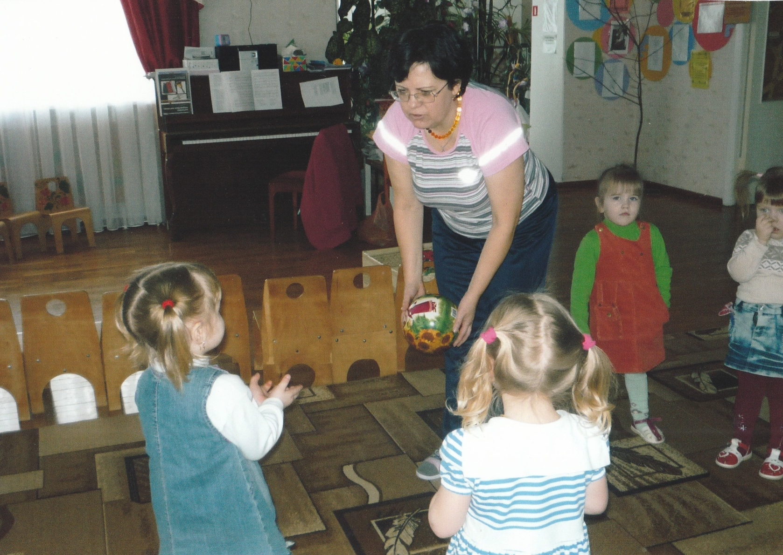
Игровое упражнение «Добрось до меня»

Slide 6

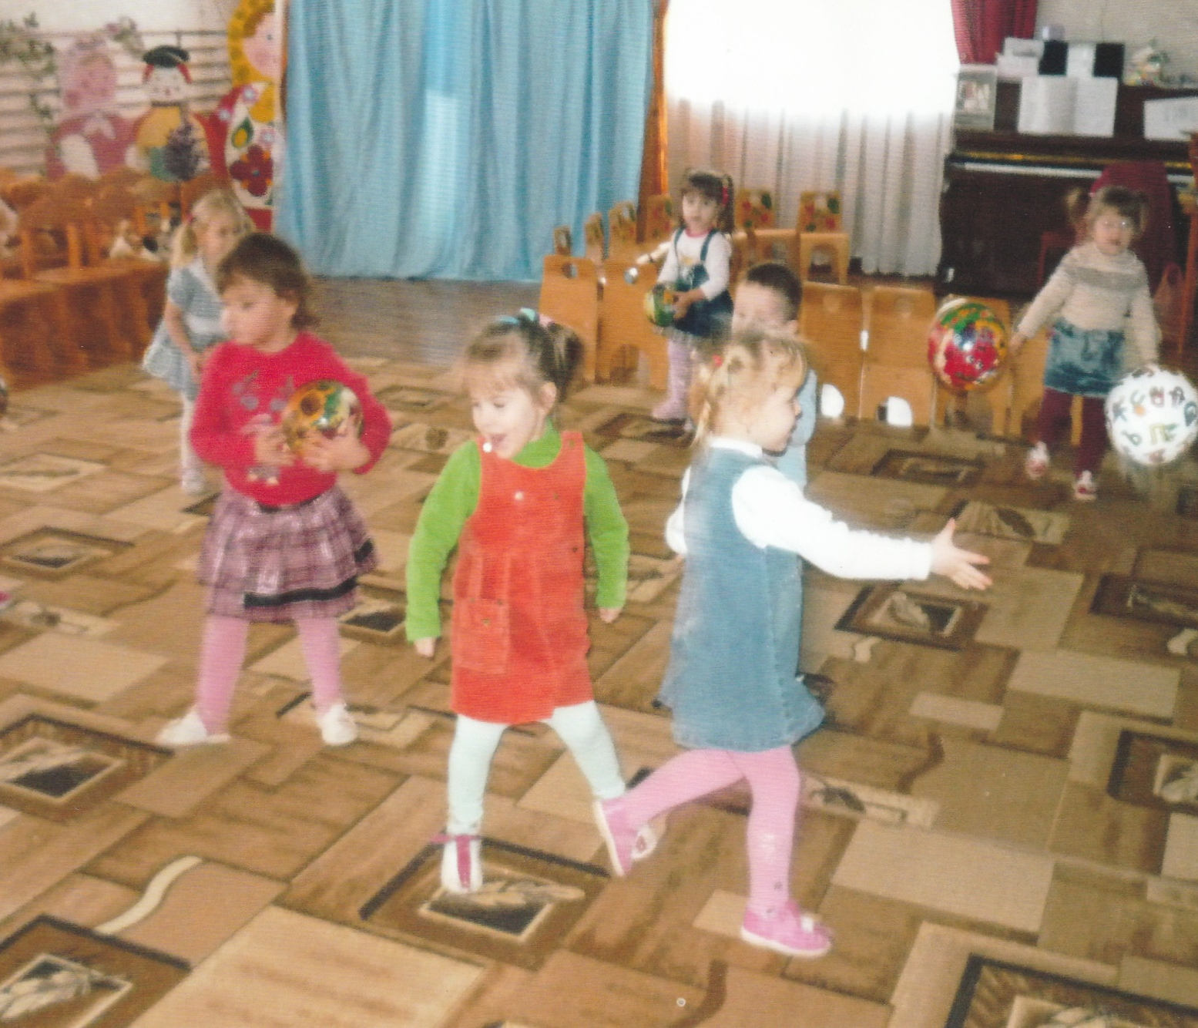
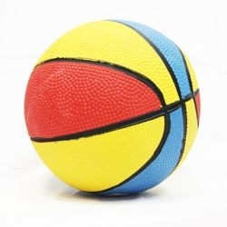
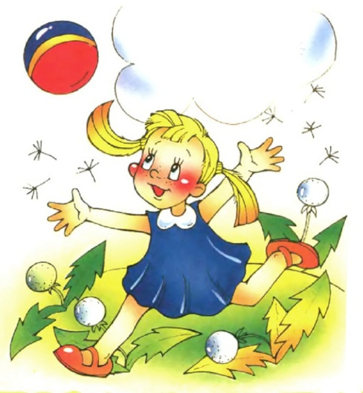
Подвижная игра «Мой весёлый звонкий мяч»

Slide 7
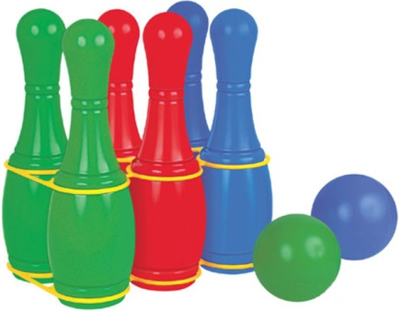
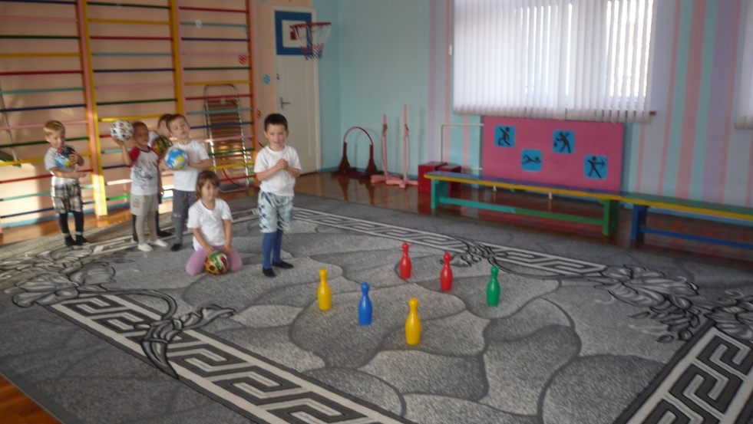
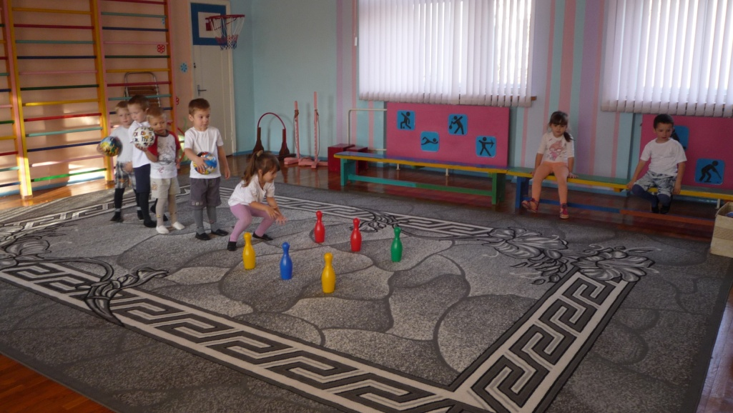
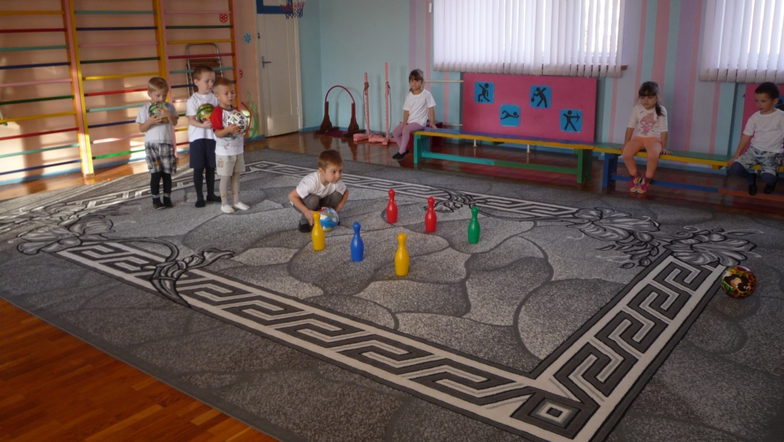
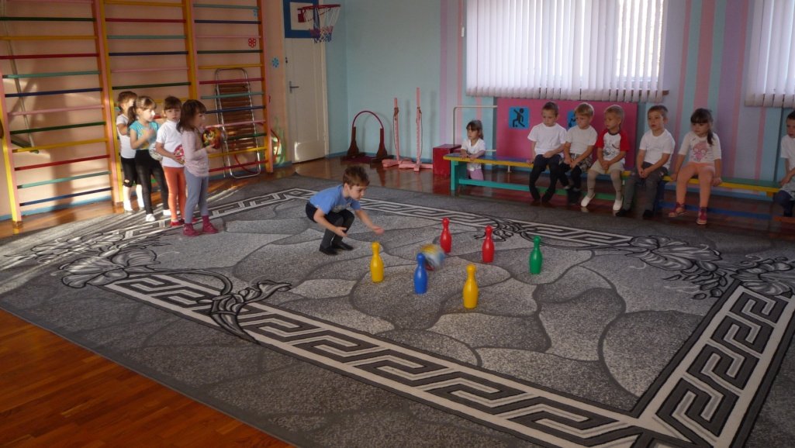
Средний дошкольный возраст (дети 4 – 5 лет ) НОД, игровое упражнение «Прокати - не сбей»

Slide 8
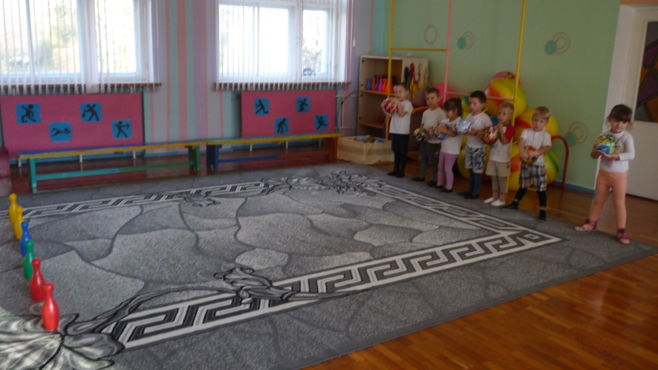
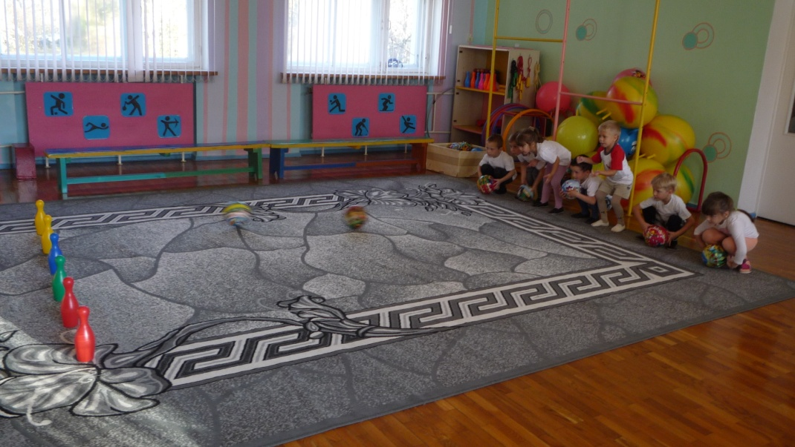
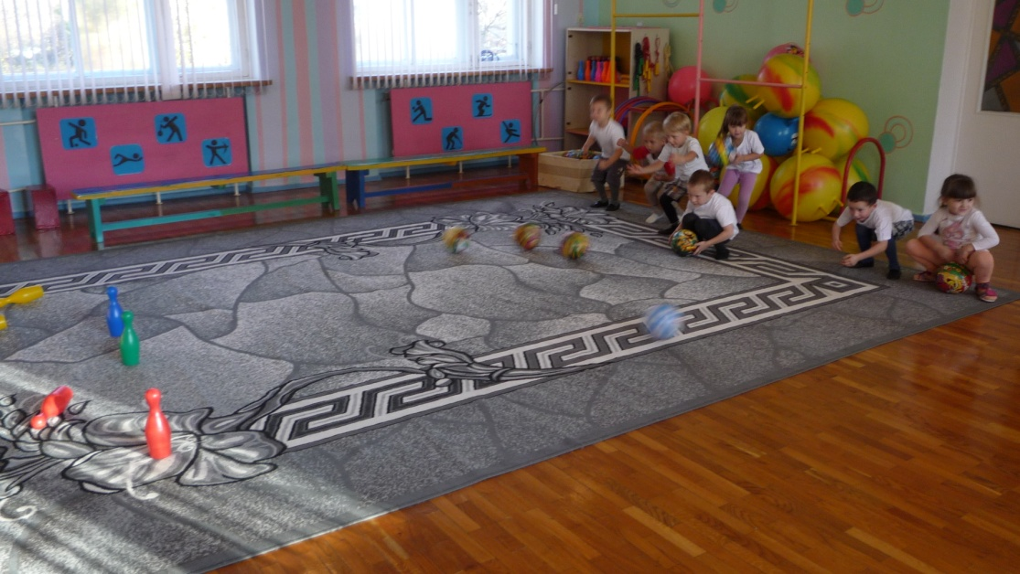
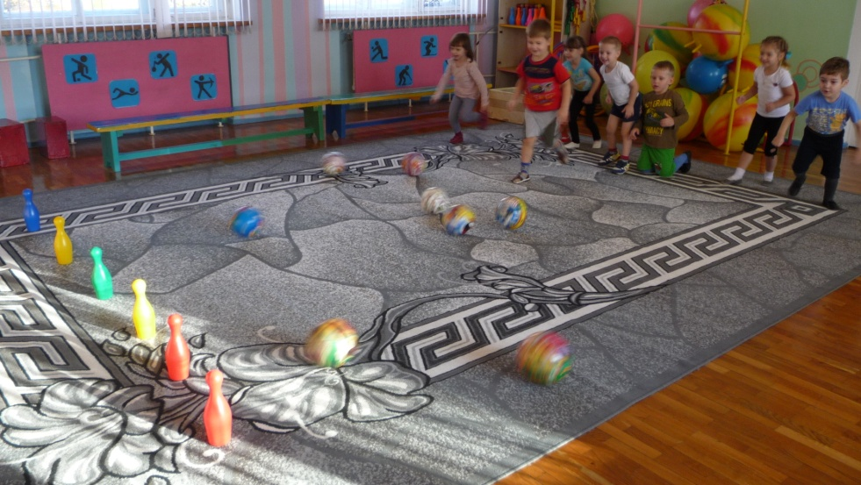
Игровое упражнение «Меткий стрелок»

Slide 9

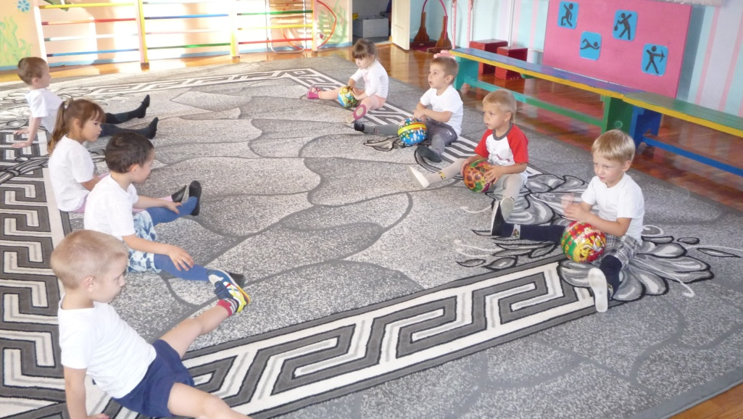


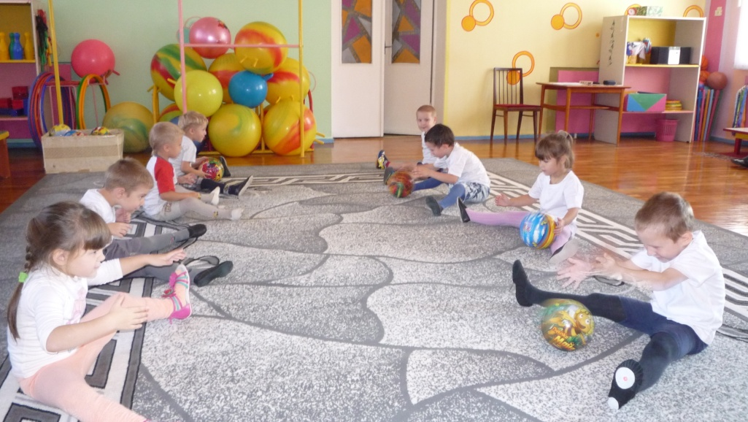
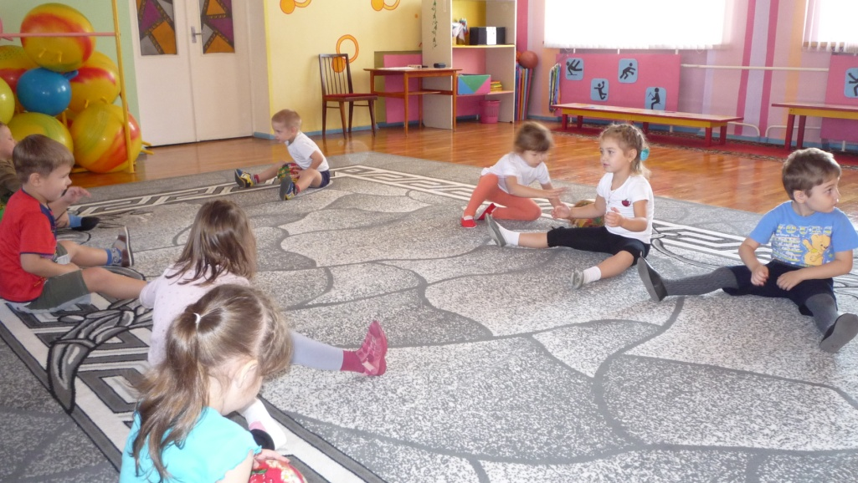
Игровое упражнение «Мяч друг другу»

Slide 10
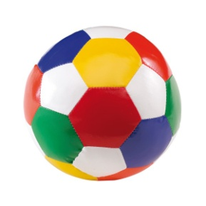
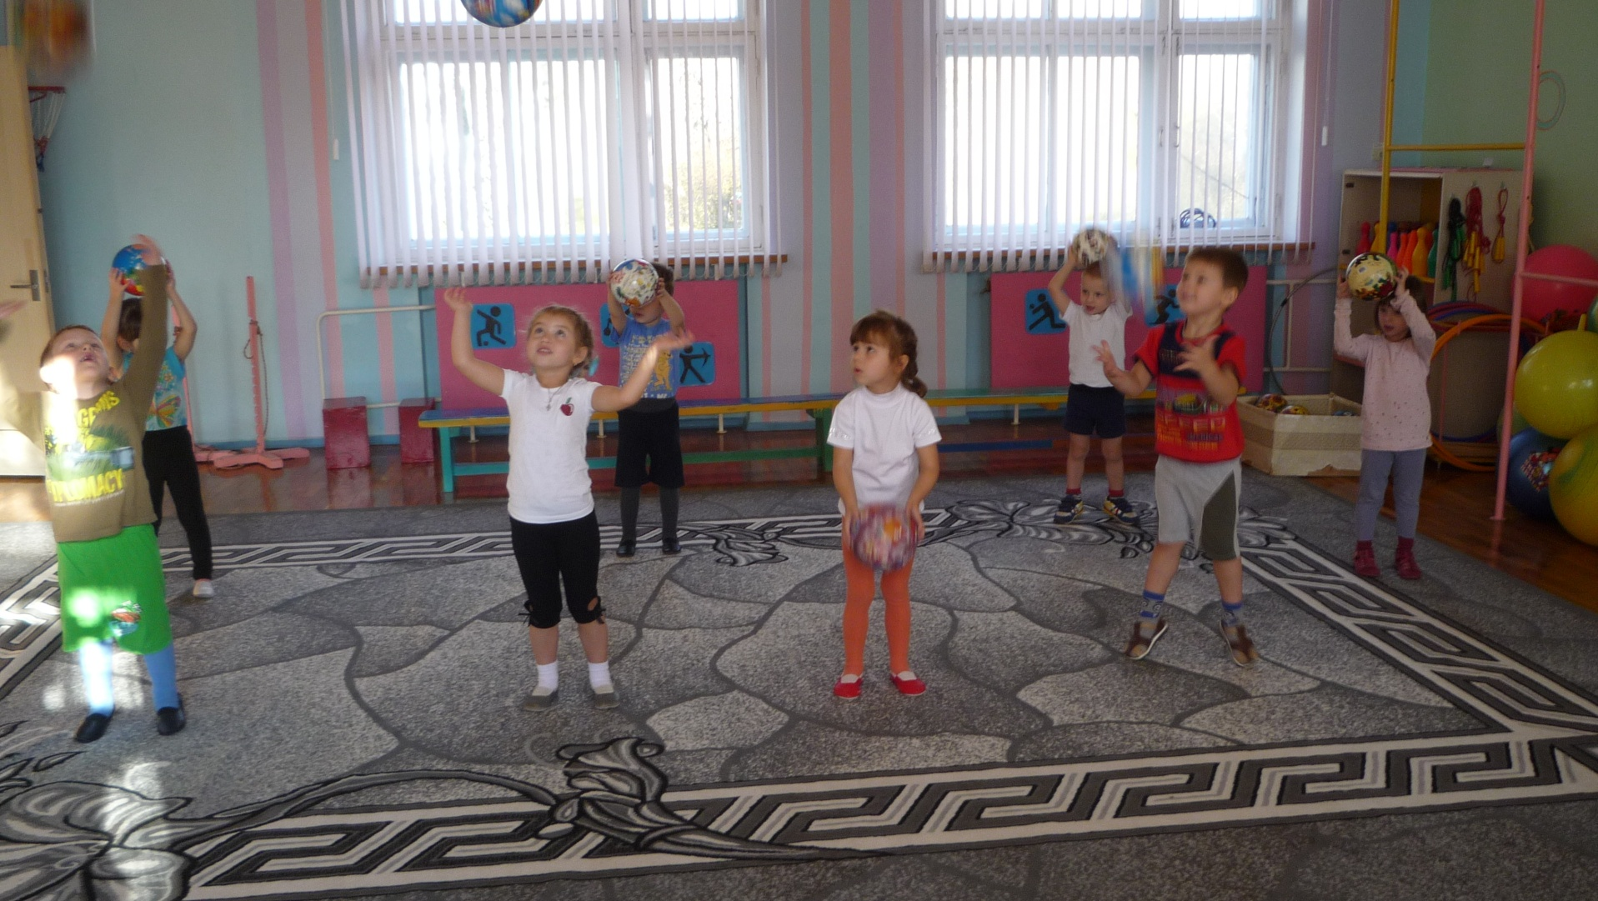
Игровое упражнение «Подбрось – поймай»

Slide 11
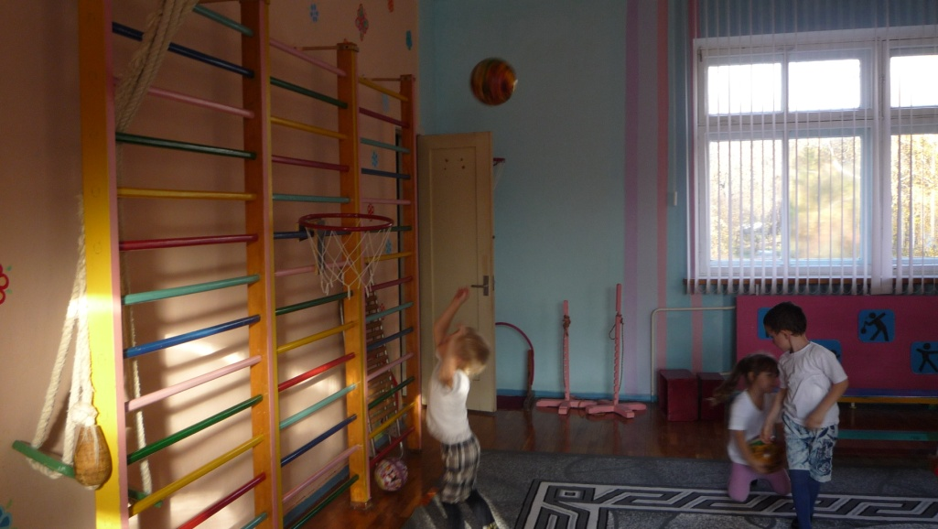
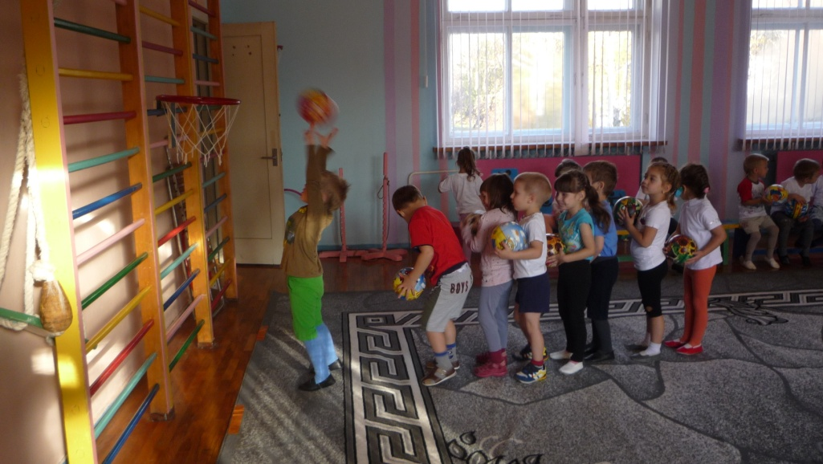
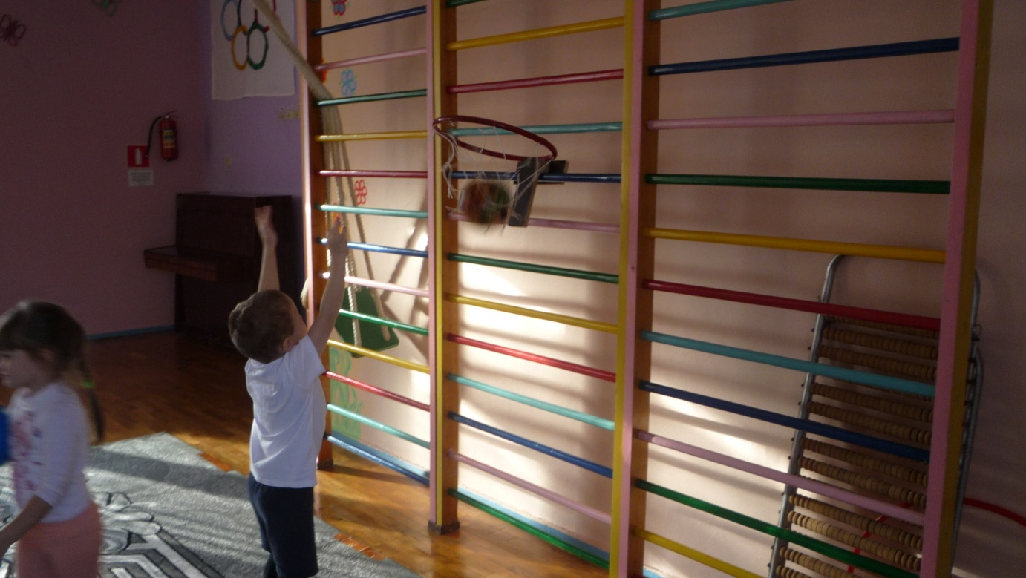
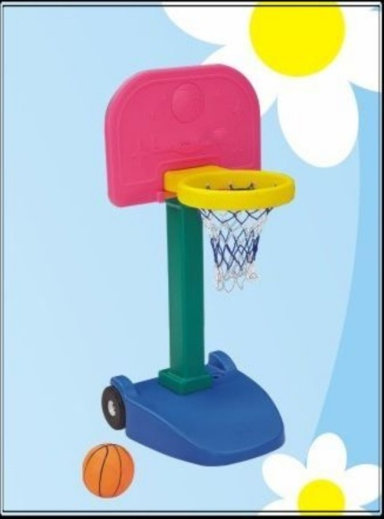
Игровое упражнение «Мяч в корзину»

Slide 12
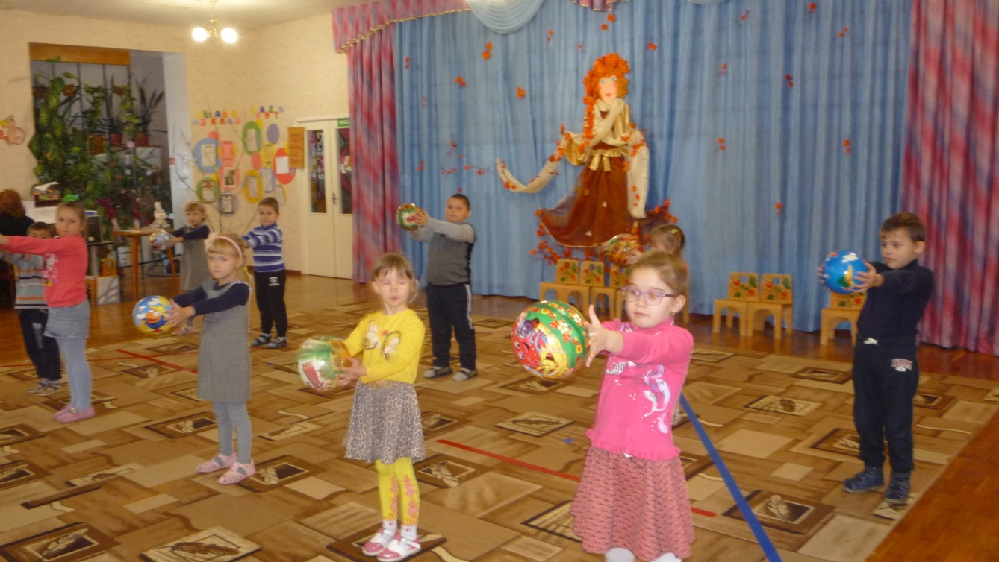
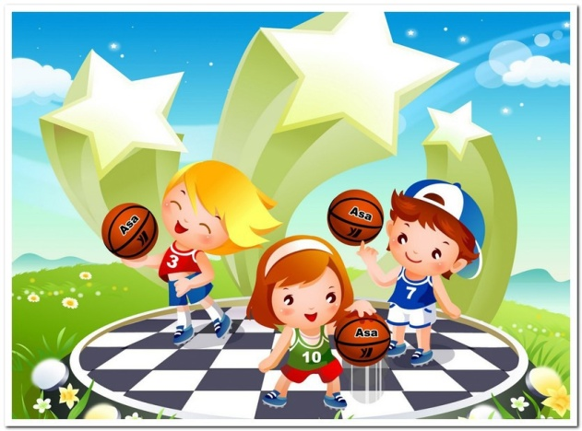
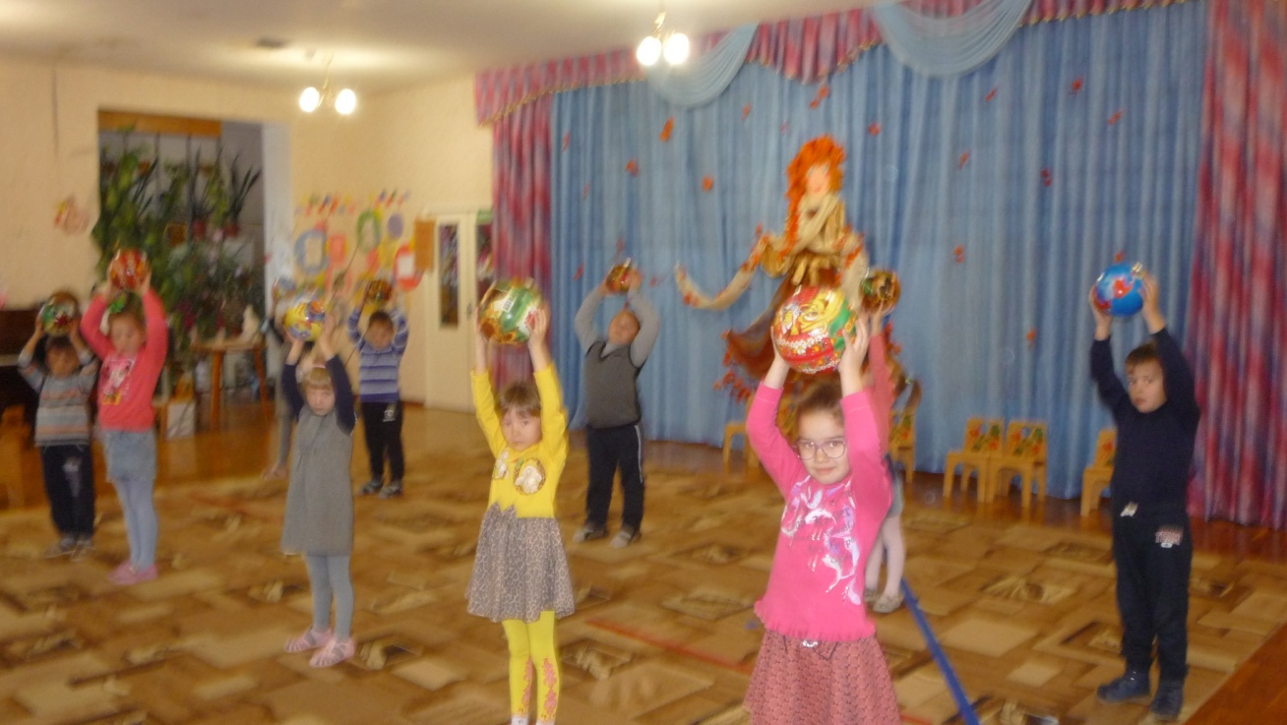
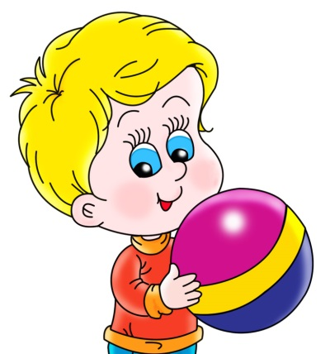
Старший дошкольный возраст(дети 5 – 6 лет, 6 – 7 лет) Гимнастика с мячами

Slide 13
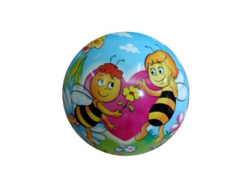
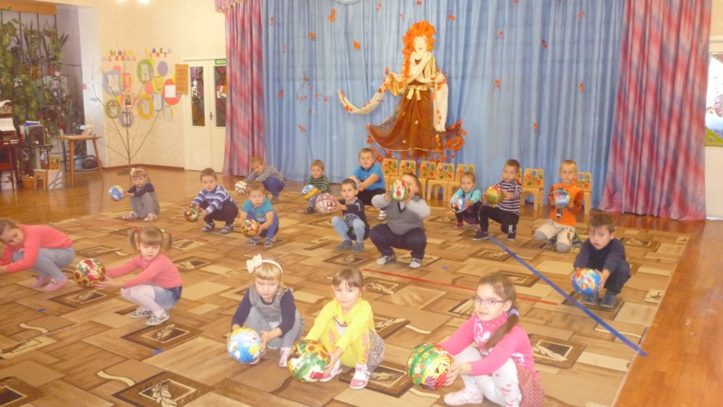
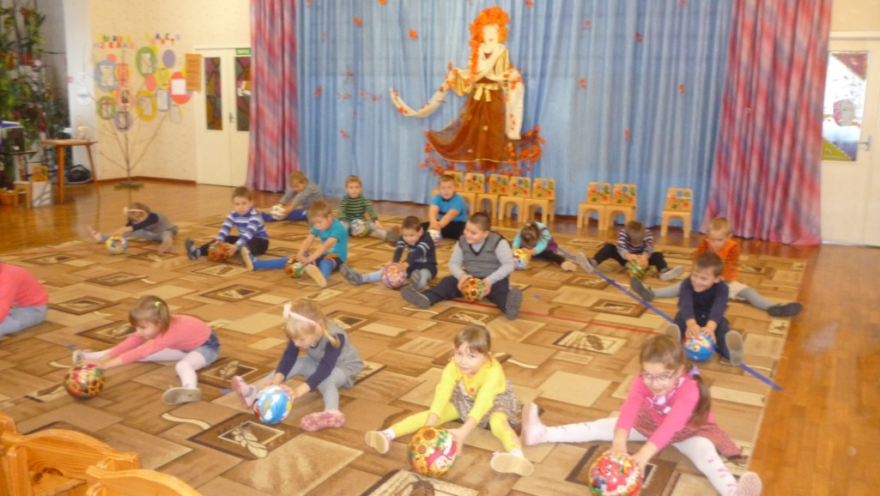
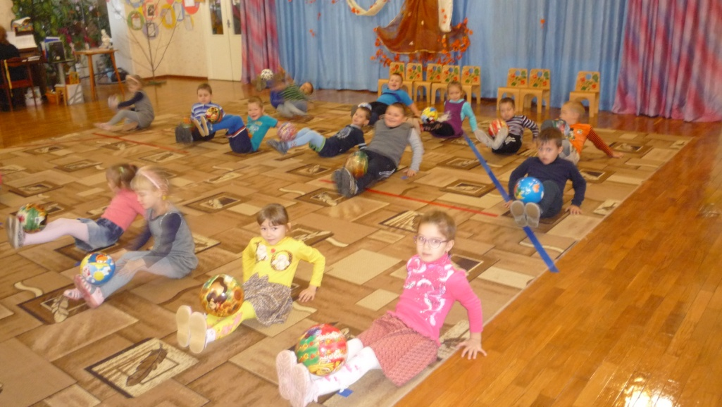
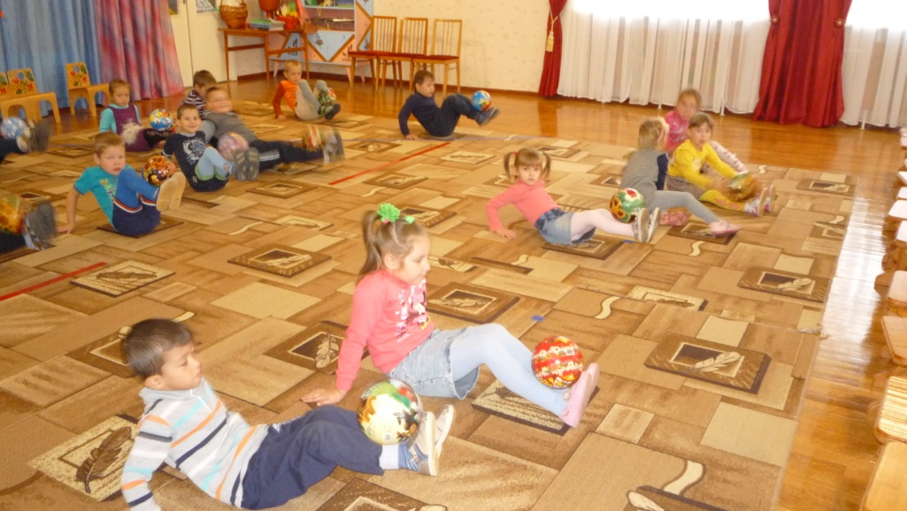

Slide 14
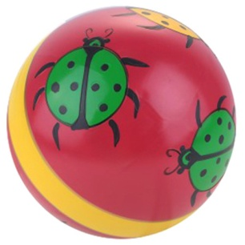
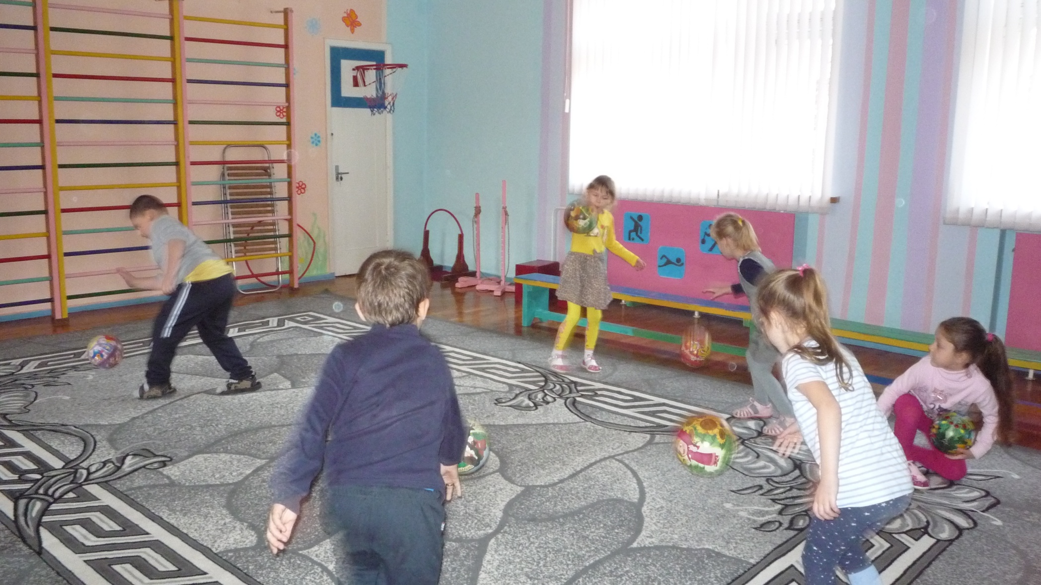
Спортивный кружок «Мой весёлый, звонкий мяч» Отбивание мяча с продвижением вперёд

Slide 15
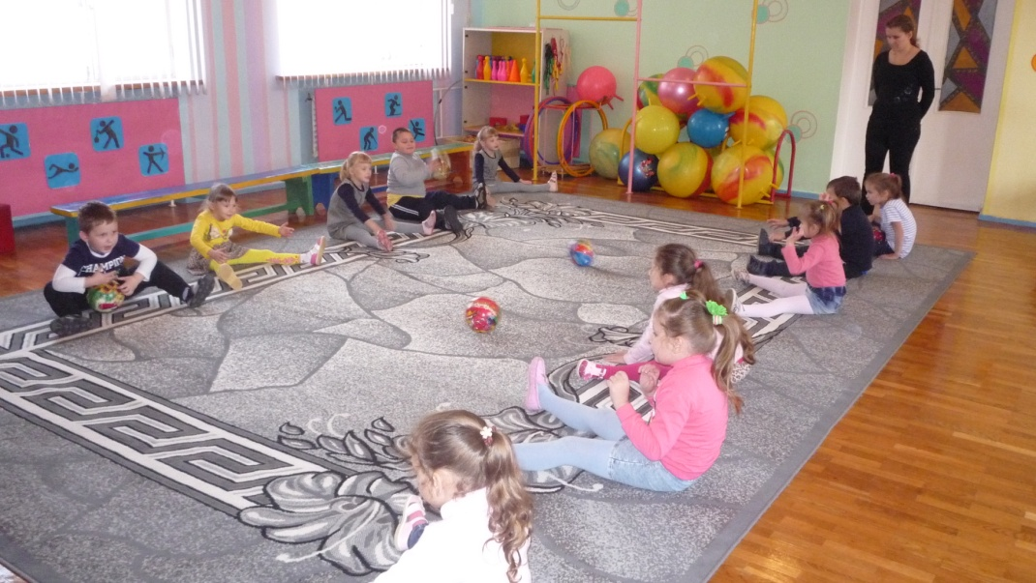
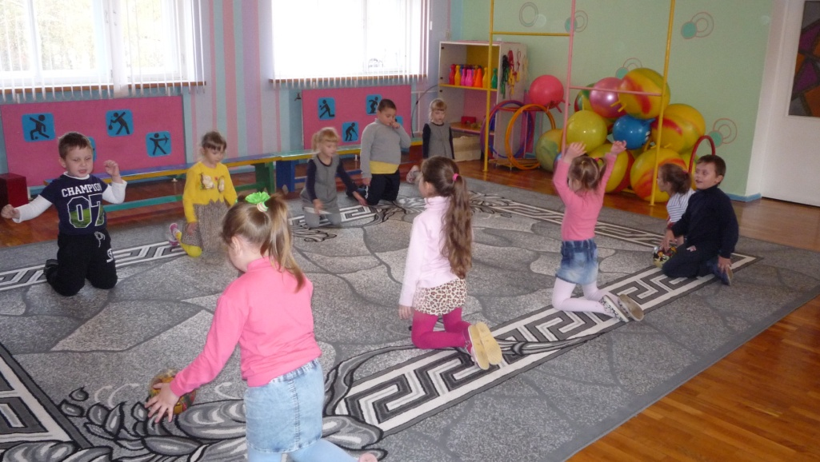
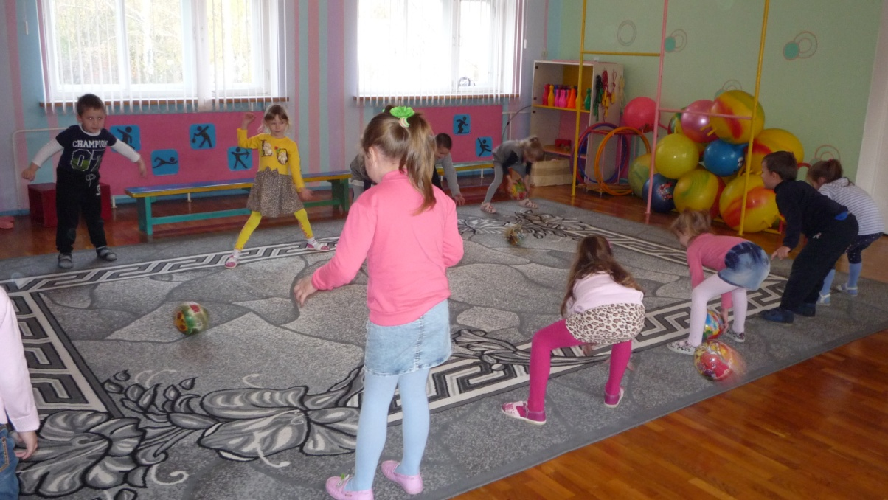
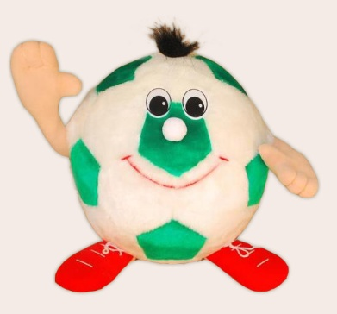
Игровое упражнение «Прокати мяч из разных положений»

Slide 16
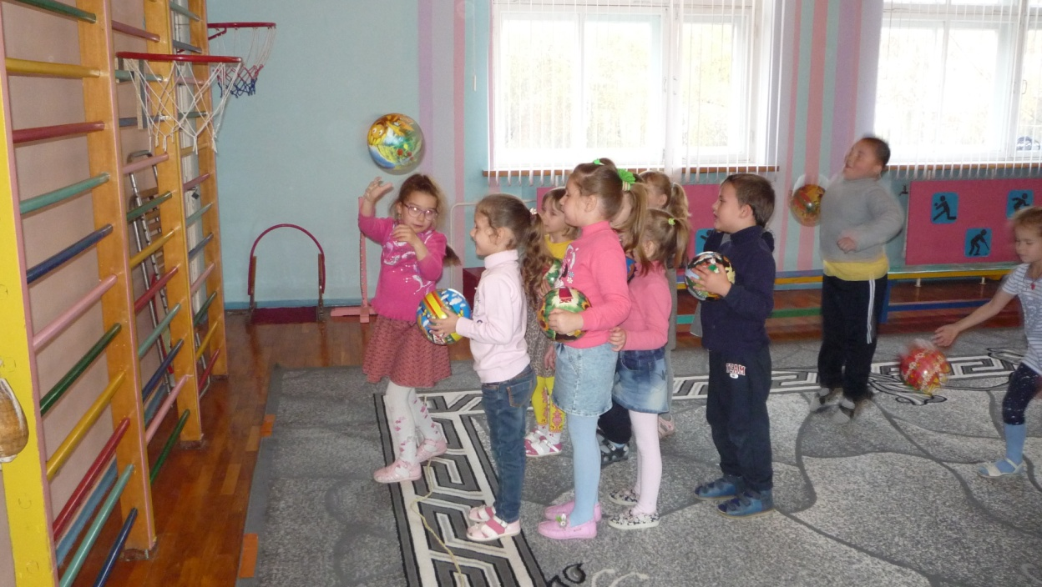
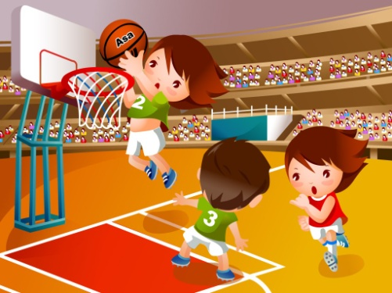
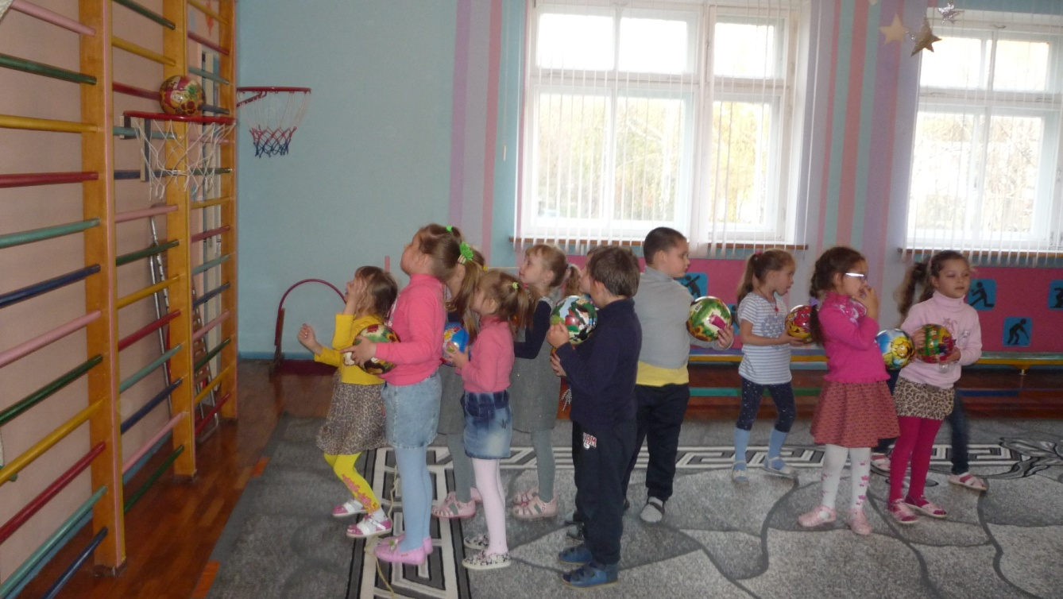
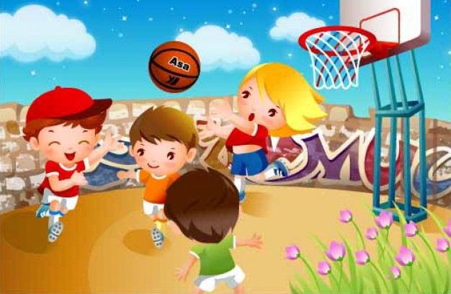
Игровое упражнение «Забрось в корзину»

Slide 17
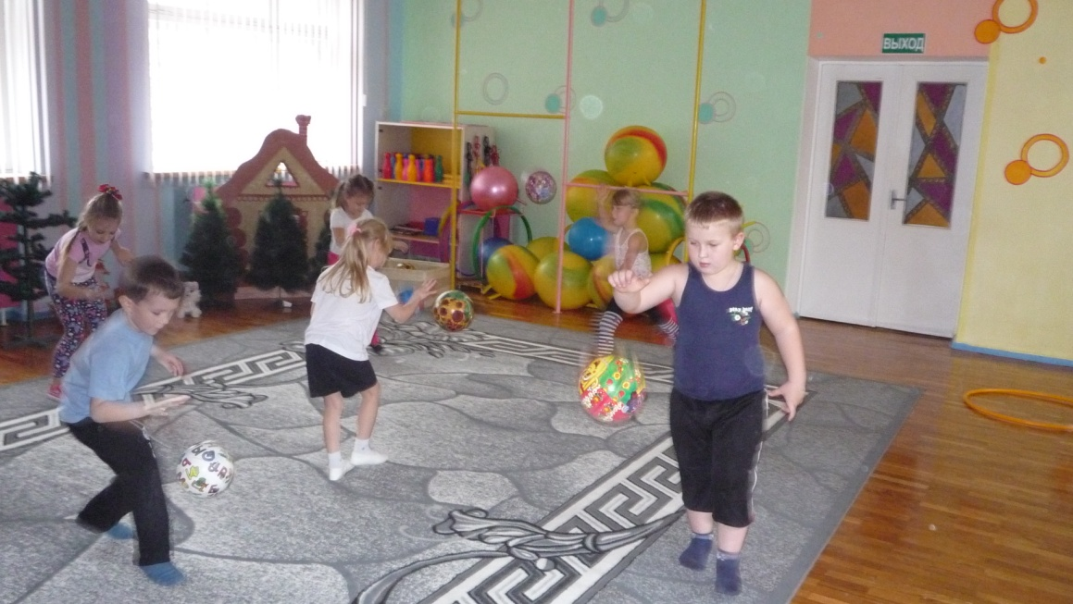
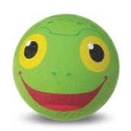

Старший дошкольный возраст (дети 6 – 7 лет) Ведение мяча в движении

Slide 18





Игровое упражнение «Проведи мяч – не сбей кеглю»

Slide 19




Игровое упражнение «Проведи мяч по скамейке»

Slide 20



Игра - забава «Первыши – водокачи»

Slide 21


Эстафета «Мяч водящему»

Slide 22



Спортивный праздник «День физкультурника» Эстафета с мячом «Пробеги – не задень»

Slide 23






Игры малой интенсивности на фитболах

Slide 24




Совместная НОД с родителями «Физкультура вдвоём»

Slide 25





Slide 26




Еще в древние времена игры с мячом носили не только развлекательный, но и лечебный характер. Римский врач Клавдий Гален прописывал игры с мячом своим больным в качестве лекарства. Создатель системы общественного дошкольного воспитания Фридрих Фребель считал мяч средством всестороннего развития ребенка-дошкольника. И сегодня мяч не должен потерять свой статус «спутника детства». Игры с мячом - это не только развитие ловкости, быстроты, координации, глазомера, но и разгрузка нервной системы, масса радостных эмоций и переживаний. А ребёнку, чтобы он был здоровым, очень важно быть счастливым

Slide 27


Спасибо за внимание! Будьте здоровы!

